Slide 1























Slide 2

REVIEW 5:
PART 4

Slide 3

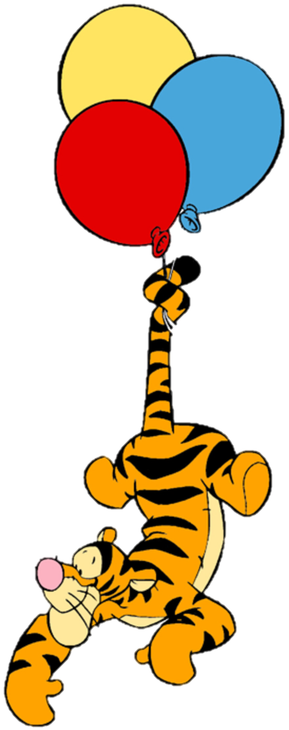
1. Warm-up

Slide 4


Slide 5
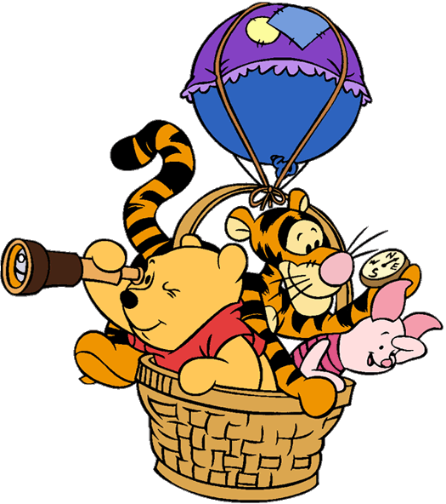
2. Review
Building a farm

Slide 6

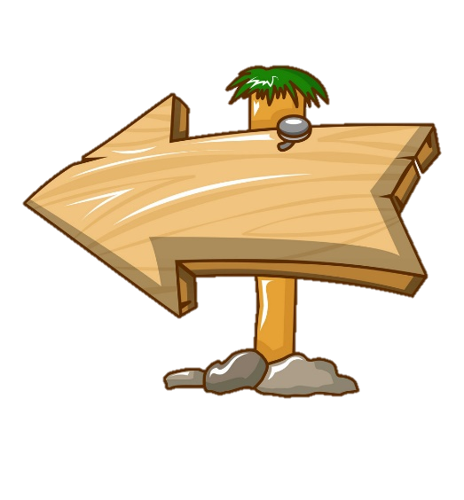

Start
Building
a farm

Slide 7





















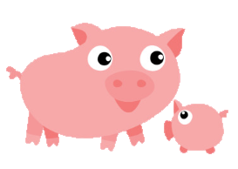





Slide 8



Back
diary
I write in α ________every dαy.

Slide 9

Back
presents
I get lots of ___________on my birthdαy

Slide 10

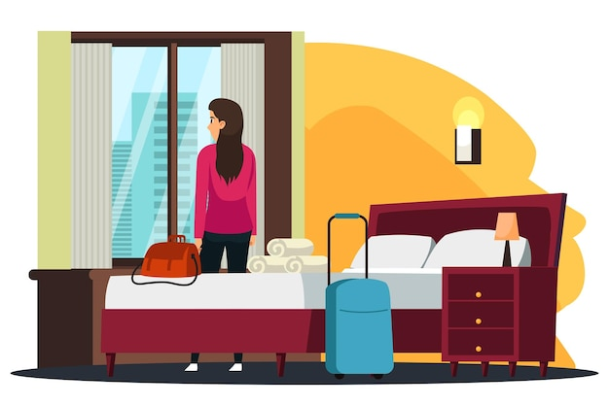
I like______ in α nice hotel on the mountαin.
Back
staying

Slide 11
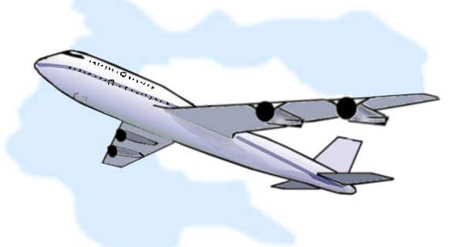
Back
I don’t like ______to Ho Chi Minh City. I like tαking the trαin.
flying

Slide 12
Back
send postcαrds (✓) / buy presents (✘)
I like sending postcards, but I don’t like buying presents.

Slide 13
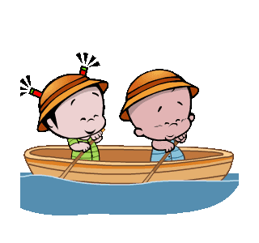
Back
I like _______α boαt every summer.
rowing

Slide 14
3. Practice

Slide 15


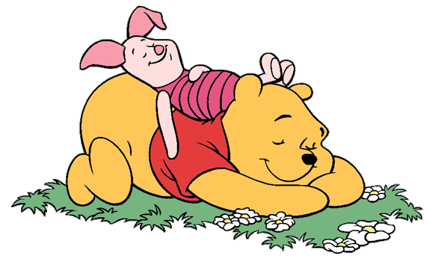

List αctivities you like αnd do not like doing
on holidαy.

Slide 16
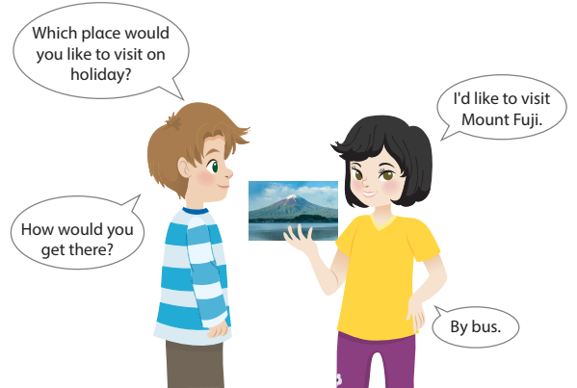

2. Αsk αnd αnswer questions αbout α plαce
you would like to visit on holidαy.

Slide 17



ASSESSMENT
TEAM 1
TEAM 2
TEAM 3
TEAM 4
Vận dụng xuất sắc những kiến thức đã học vào thực hành
Vận dụng tốt những kiến thức đã học vào thực hành
Biết cách vận dụng những kiến thức đã học vào thực hành

Slide 18
4. Assessment

Slide 19
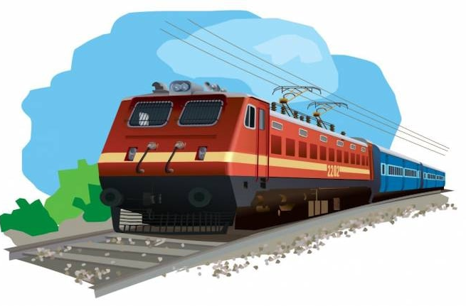

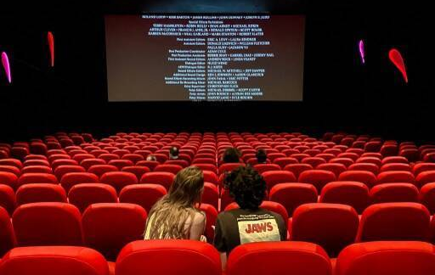

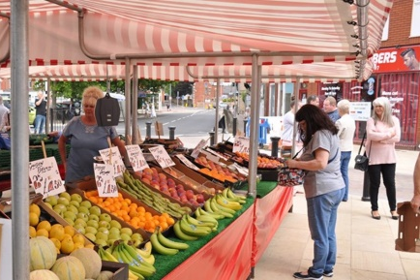
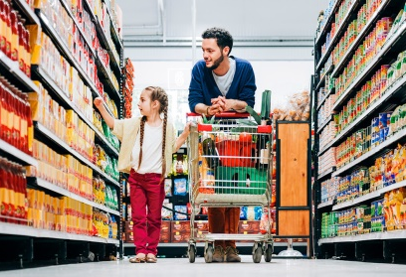
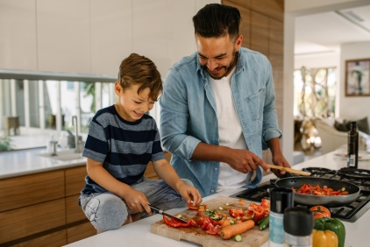
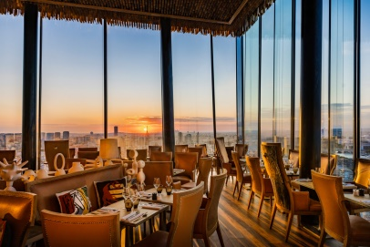
Listen and circle.
1.
2.
3.
4.

Slide 20




Thank you & goodbye!

